Slide 1
СИСТЕМА ПОДДЕРЖКИ УЧАЩИХСЯ В ТАММИКУСКОЙ ОСНОВНОЙ ШКОЛЕ
2011-2012

Slide 2
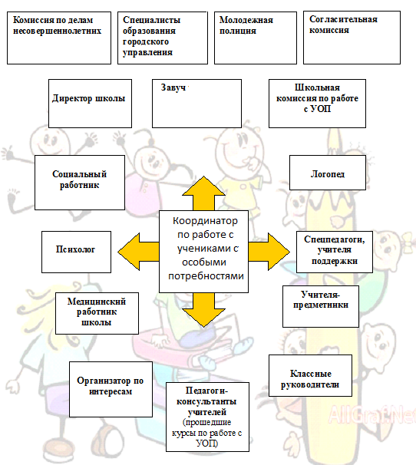
СХЕМА СТРУКТУРЫ ПОДДЕРЖКИ В ТАММИКУСКОЙ ОСНОВНОЙ ШКОЛЕ

Slide 3
Роли специалистов, задействованных в системе поддержки и развития детей с особыми образовательными потребностями, а так же одаренных детей
Логопед - коррекция нарушений устной и письменной речи
Спецпедагоги- помощь и обучение в группах поддерживающего обучения, с целью успешного овладения ребенком родного языка и основ математики
Психолог- оказание психологической помощи детям, родителям и педагогам, диагностика и выявление индивидуальных особенностей личности, ее сильных сторон, а так же сторон требующих развития.
Классные руководители- своевременная выявление и направление к специалистам детей с особыми образовательными нуждами; а также поддержка одаренных детей, повышение учебной мотивации. Учет индивидуальных особенностей ребенка в учебно-воспитательной работе.
Учителя-предметники - своевременная выявление и направление к специалистам детей с особыми образовательными нуждами; а также поддержка одаренных детей, подготовка их к олимпиадам и конкурсам, повышение учебной мотивации. Учет индивидуальных особенностей ребенка.
Медицинский работник школы- профилактика и коррекция соматического состояния, контроль за условиями жизни и деятельности ребенка в школе, объемом нагрузок
Cоциальный педагог- социальная адаптации ребенка и взаимодействие с семьей, профилактика правонарушений и нарушений всеобуча
Организатор по интересам – развитие социальных навыков через участие во внеклассной работе, повышение самооценки ребенка в условиях деятельности по интересам.
Педагоги – консультанты – учителя, прошедшие курсы по обучению детей с особыми образовательными потребностями и вдохновленные идеей инклюзивного образования. Консультирование коллег по составлению индивидуальных программ обучения и построению стиля взаимодействия.

Slide 4
Координатор по работе с детьми с особыми потребностями:
• Организует и координирует усилия специалистов в создании учебной среды,ориентированной на особые образовательные нужды учащихся, а также одаренных учащихся
• Осуществляет сбор информации, ведение документации, отслеживание динамики развития УОП
• Осуществляет контроль и ведение индивидуальных карт развития учащихся с особыми образовательными потребностями
• Координирует сотрудничество с внешними структурами – комиссия по делам несовершеннолетних, согласительная комиссия, отдел образования городского управления, молодежная полиция в рамках компетенций, связанных с УОП
• Вносит предложения директору и администрации школы по оптимизации работы с УОП

Slide 5
К учащимся с особыми образовательными потребностями (УОП) в Таммикуской основной школе, относятся:
• учащиеся, обучение которых по состоянию здоровья требует индивидуального подхода и индивидуальной программы,
• учащиеся начальной школы, у которых выявлены учебные трудности,
• учащиеся, которые получают специальную помощь у логопеда, психолога и социального работника,
• учащиеся с проблемами поведения,
• учащиеся, нарушающие всеобуч,
• учащиеся, имеющие воспитательные проблемы,
• учащиеся, которые не изучали ранее государственный язык (мигранты),
•одаренные учащиеся

Slide 6
МЕРЫ ПОДДЕРЖКИ В ОТНОШЕНИИ РАЗЛИЧНЫХ ГРУПП УОП УЧАЩИХСЯ: Учащиеся, которые по состоянию здоровья требуют индивидуального подхода
Информирование (по желанию) родителями классных руководителей о состоянии здоровья детей
Организация подготовительной группы по физвоспитанию
Четкое исполнение инструкций по оцениванию учащихся (касающиеся детей, имеющих проблемы со здоровьем)
Индивидуальные консультации учителями-предметниками
Связь классного руководителя с родителями учащихся
Индивидуальные учебные программы
Оформление документов на согласительную комиссию

Slide 7
Учащиеся начальных классов, которые испытывают трудности в овладении основными навыками письма, чтения, счета:
Обследование учащихся школьным психологом, логопедом и классным руководителем
Связь классного руководителя с родителями учащихся, нуждающихся в помощи
Организация дополнительных занятий для учащихся начальных классов, выпавших из процесса обучения или имеющих временные учебные трудности, с целью устранения проблем с математикой и родным языком
Организация групп поддерживающего обучения для учащихся 2-ых классов, имеющих логопедические проблемы, которые отражаются на усвоении учеником родного языка, с целью устранения проблем письменной и устной речи родного языка (Õpiabirühmad, PGS, Määrus 76 § 18)

Slide 8
Учащиеся, получающие специальную помощь у логопеда, психолога и социального работника:
Оказание специальной помощи ученикам, в развитии когнитивных функций, устной и письменной речи, звукопроизношения, развития эмоционально-волевой сферы и саморегуляции поведения
Наблюдение и мониторинг развития учеников, требующих специальной помощи
Ведение индивидуальных карт наблюдения
Консультирование родителей учеников данной группы
Оформление документов на согласительную комиссию

Slide 9
Учащиеся, с проблемами поведения, воспитательными проблемами, а также нарушающие всеобуч, не проявляющие интереса к учебе, нарушающие правила внутреннего порядка:
Совместная работа классного руководителя с родителями учащихся
Использование внеклассной работы (кружков, секций) для вовлечения ученика в школьную жизнь
Внутришкольный учет учащихся, имеющих проблемы в учебе и поведении (завучи, социальный работник)
Система письменного оповещения родителей о результатах учебы и поведения учащихся
Индивидуальная работа с учениками (классный руководитель, психолог, социальный работник, администрация)
Индивидуальные программы по итогам четверти
Малые педсоветы с участием учителей-предметников и родителей
Связь с органами охраны детства, молодежной полицией (социальный работник), комиссией по делам несовершеннолетних

Slide 10
Учащиеся, которые не изучали ранее государственный язык (мигранты)
-Индивидуальные учебные программы
-Индивидуальные консультации учителями-предметниками
-Повышение мотивации и чувства успеха в изучении языка

Slide 11
Одаренные учащиеся
- Индивидуальная работа во внеурочное врем я (учителя-предметники)
- Дифференцированный подход в работе с одаренными учащимися на уроке
- Комплектование классов позднего погружения (6 классы) из детей, проявляющих интерес к обучению на эстонском языке
- Оказание помощи ученикам в подготовке к конкурсам, олимпиадам, соревнованиям
- Информирование учащихся гимназии о победителях конкурсов, олимпиад, соревнований
- Материальное поощрение (исходя из возможностей гимназии)
- Организация праздника для победителей олимпиад и их родителей (май)
- Экскурсия для отличников и победителей олимпиад (сентябрь)
- Комплектование групп бесклассного обучения
- Кружки по интересам
- Индивидуальные учебные программы
- Повышение мотивации и поддержка учащихся, принимающих участие в городских и республиканских интеллектуальных играх и конкурсах
- Консультирование у психолога (развитие дивергентного и конвергентного мышления, осознание своих сильных сторон и возможностей, компенсация сторон требующих развития)

Slide 12
Возможности получения учебной помощи в ТГ:
Ученики, которые имеют временные учебные трудности:
Группы поддерживающего обучения по русскому языку для учеников 2-ых классов
Группы дополнительной помощи по русскому языку и математике для учеников начальной школы
Ученики, которые имеют неудовлетворительные оценки за четверть
Индивидуальные программы по предмету
Ученики, которые имеют стойкие трудности в учебе, обусловленные особенностями состояния здоровья:
Индивидуальные программы, учитывающие особенности ученика, его способность воспринимать информацию
Консультации учителей-предметников
Занятия у логопеда
Консультации психолога
Консультации социального педагога

Slide 13
Группы дополнительной помощи
Группы дополнительной помощи по математике и русскому языку для каждой параллели начальной школы
Занятия в группах дополнительной помощи организовано в послеурочное время.
В зависимости от степени учебных трудностей ученик посещает 1 или 2 группы 1 - 2 раза в неделю
Работа в группе направлена на устранение учебных трудностей по предметам, на проработку тем, которые вызывают у учеников трудности, на объяснение и усвоение материала по которому у ребенка получена неудовлетворительная оценка.
Занятия в группе дополнительной помощи проводит педагог начальных классов, получивший переобучение по спецпедагогике

Slide 14
Группы поддерживающего обучения (Õpiabirühmad Määrus 76 § 18) Русский язык
Работают 3 группы, в каждой группе по 6 учеников 2-ых классов
В неделю 4 урока русского языка, которые проходят в то же самое время, когда у всего класса идут уроки русского языка, но в отдельном кабинете с отдельным учителем
Учителя, которые проводят уроки в группе поддерживающего обучения прошли обучение по спецпедагогике и владеют методикой преподавания.
Обучение проходит по государственной программе, но адаптированной к индивидуальным особенностям учеников. На учеников составлены индивидуальные программы.
Работа спецпедагогов в группах поддерживающего обучения направлена на :
устранение нарушений речи, развитие устной и письменной речи,
развивитие когнитивных процессов (память, мышление, внимание, восприятие)
формирование и развитие учебных навыков и умений, предусмотренных государственной программой
Систематический анализ учебных трудностей и достижений ребенка, отражение результатов в индивидуальных картах развития .

